Slide 1
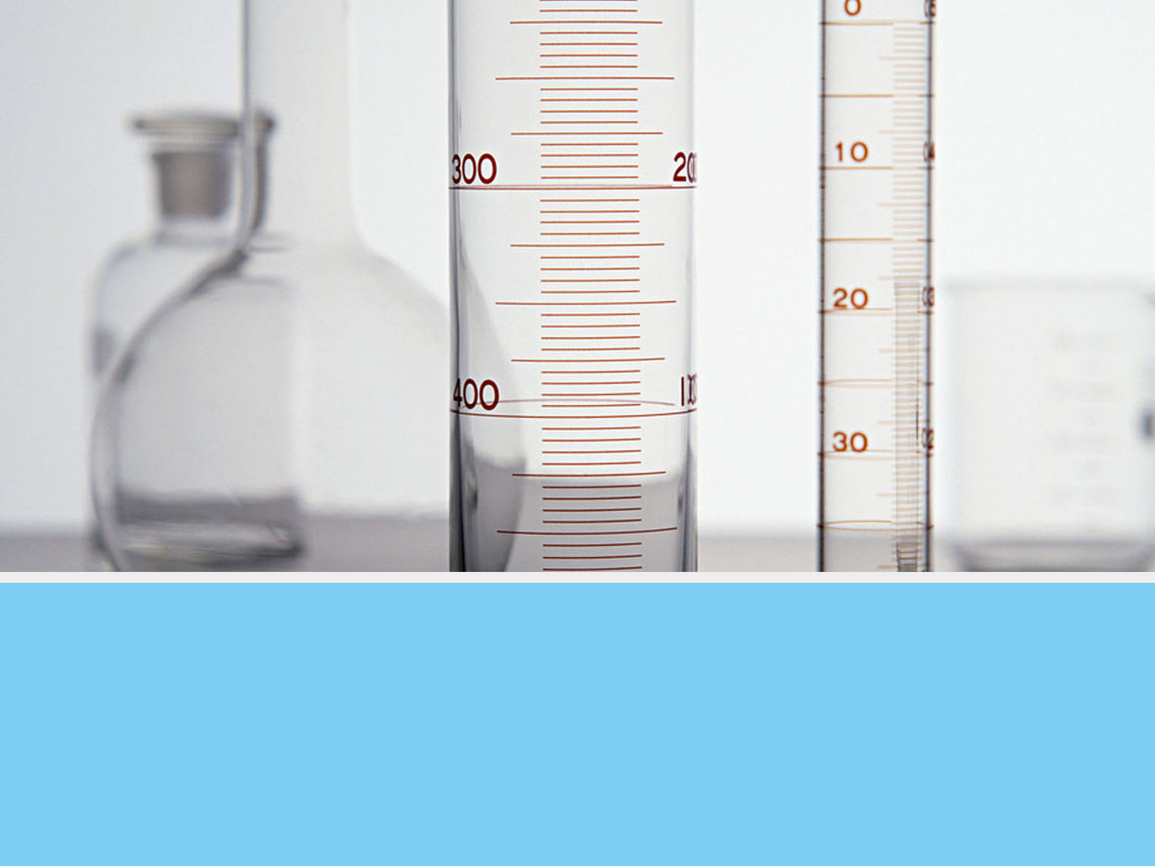
第二章 化学物质及其变化
第三节 氧化还原反应

Slide 2
化合价练习
-3
+5
-4
H₂O | HF | NH₄NO₃ | CH₄ | KCl
Fe₃O₄ | N₂ | KClO₃ | H₂O₂ | XeF₄
+5
-1
+4
+2，+3
(1)化合物中各元素化合价代数和为0
(2)溶液中所有离子所带正负电荷数量相同。
(3)非金属得电子能力顺序表：F O Cl N Br I S C H
(4)金属元素显正价。
非金属元素之间形成化合物，
按照得电子能力从强到弱，的电子能力强的显负价。

Slide 3
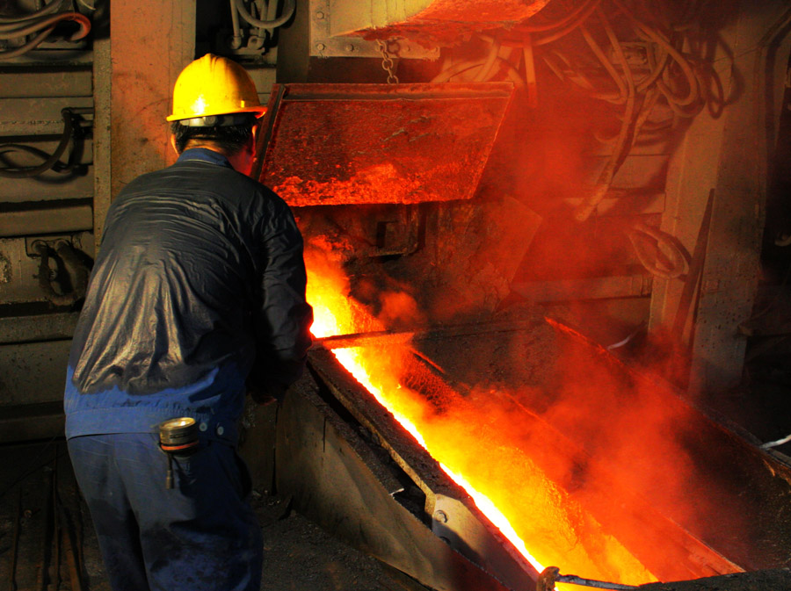
冶炼铜
探究一 从得失氧的角度分析
C得氧 被氧化 发生氧化反应
同时发生
高温
2CuO + C == 2Cu + CO₂
氧化还原反应：氧化反应和还原反应同时发生的反应
CuO失氧 被还原 发生还原反应
Cu
Cu
O
H
H
O
H
H

Slide 4

探究二 从化合价升降的角度分析
思考与交流
以上反应在得氧失氧的同时，元素的化合价是否发生了变化？

Slide 5
探究二 从化合价升降的角度分析
化合价升高 得氧 被氧化（氧化反应）
＋2
０
０
＋4
高温
2CuO ＋ C === 2Cu ＋ CO₂
化合价降低 失氧 被还原（还原反应）

Slide 6

探究二 从化合价升降的角度分析
氧化还原反应：有元素化合价升降的化学反应
氧化反应：物质所含元素化合价升高的反应
还原反应：物质所含元素化合价降低的反应

Slide 7
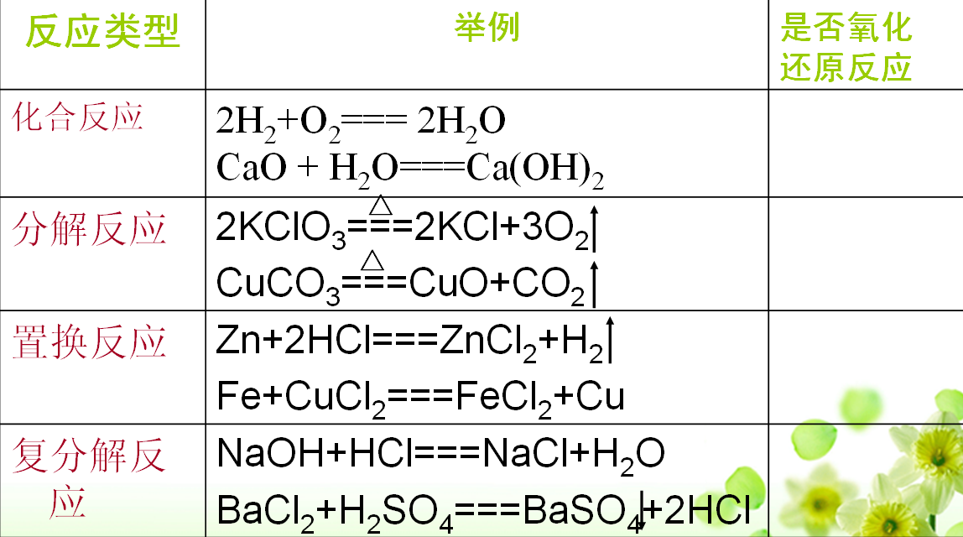
探究三 氧化还原反应与四种基本反应类型
是
不是
是
不是
是
是
不是
不是

Slide 8
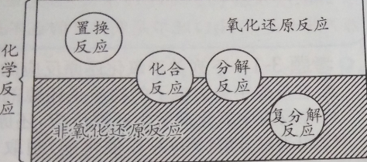
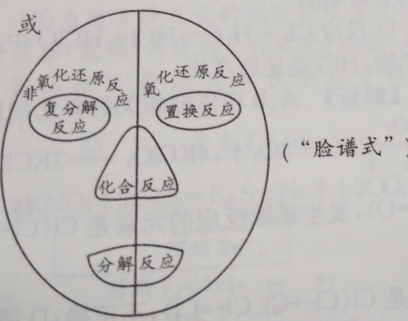
探究三 氧化还原反应与四种基本反应类型
化学反应
非氧化还原反应
置换反应
化合反应
分解反应
氧化还原反应
复分解反应

Slide 9
学会比较 学会总结
1、得氧和失氧的反应只是氧化还原反应中的一部分。
2、有元素化合价升降的化学反应称为氧化还原反应。
3、氧化还原反应的特征现象：反应前后元素化合价发生变化（也是判断依据）。

Slide 10
练一练
下列反应属于氧化还原反应的是（ ）
A.CuO+2HCl=CuCl₂+H₂O
B.2Na₂O₂+2H₂O=4NaOH+O₂
C.Zn+CuSO₄=ZnSO₄+Cu
D.Ca(OH)₂+CO₂=CaCO₃ + H₂O
BC

Slide 11
化合价升降本质探究
点燃
2Na+Cl₂=2NaCl
H₂+Cl₂=2HCl
点燃

Slide 12
我会观察
Cl
Na
Na⁺
Cl⁻
Na⁺
Cl⁻
结论：电子转移导致元素化合价升降。

Slide 13

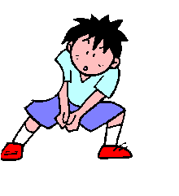
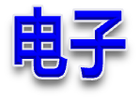
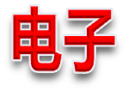
如何形象表示电子转移与化合价的升降情况
？
“跷跷板”法
还原反应
化合价升高，失去电子
化合价降低，得到电子
氧化反应

Slide 14
分析氢气和氯气生成氯化氢的反应

Slide 15
复习旧知：
1、氧化还原反应
1、定义：
2、特征：
3、本质：
凡有电子转移（得失或偏移）的反应叫氧化还原反应。
反应中有元素化合价的升降
反应中有电子的得失或电子对的偏移

Slide 16
判断
1．在下列各式中，当左边的物质能生成右边的物质时，试指出下列带短线的元素是被氧化还是被还原？
（1）KClO₃→KCl
（2）HClO→O₂
（3）KI→I₂
（4）NO₂→HNO₃
还原
氧化
氧化
氧化

Slide 17
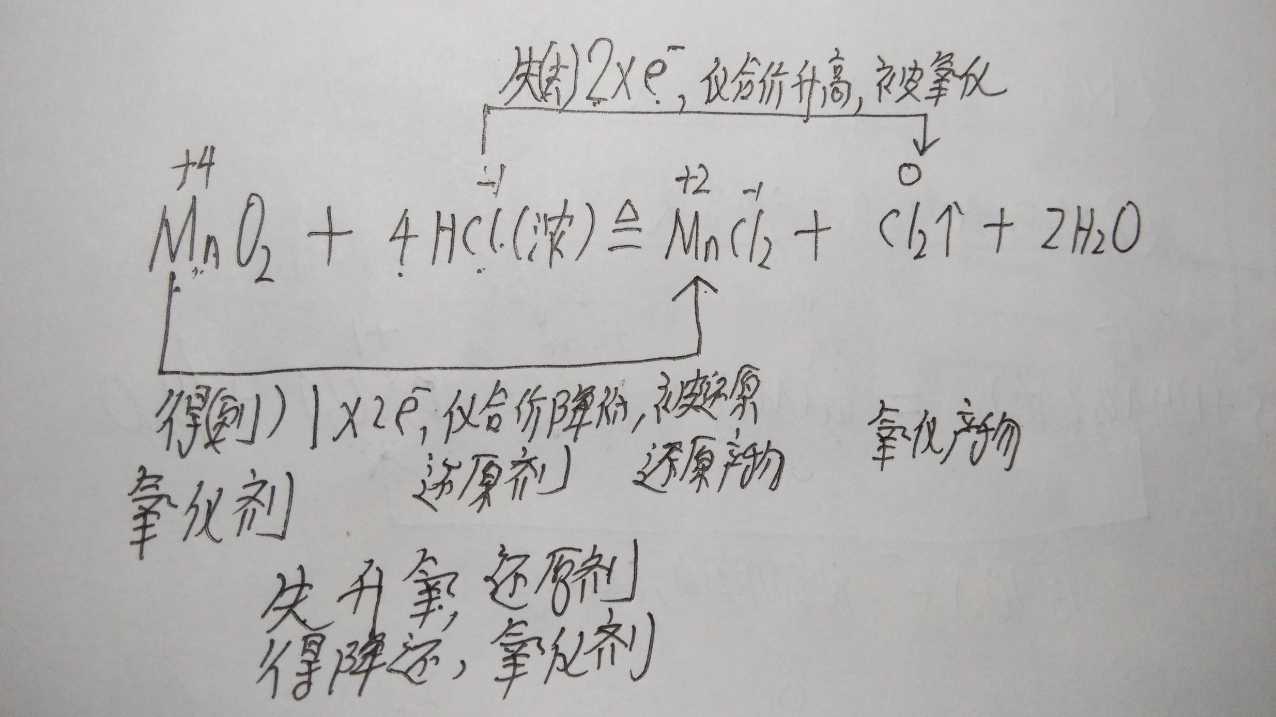
简单双线桥
2、双线桥法表示氧化还原反应中电子转移的情况：

Slide 18
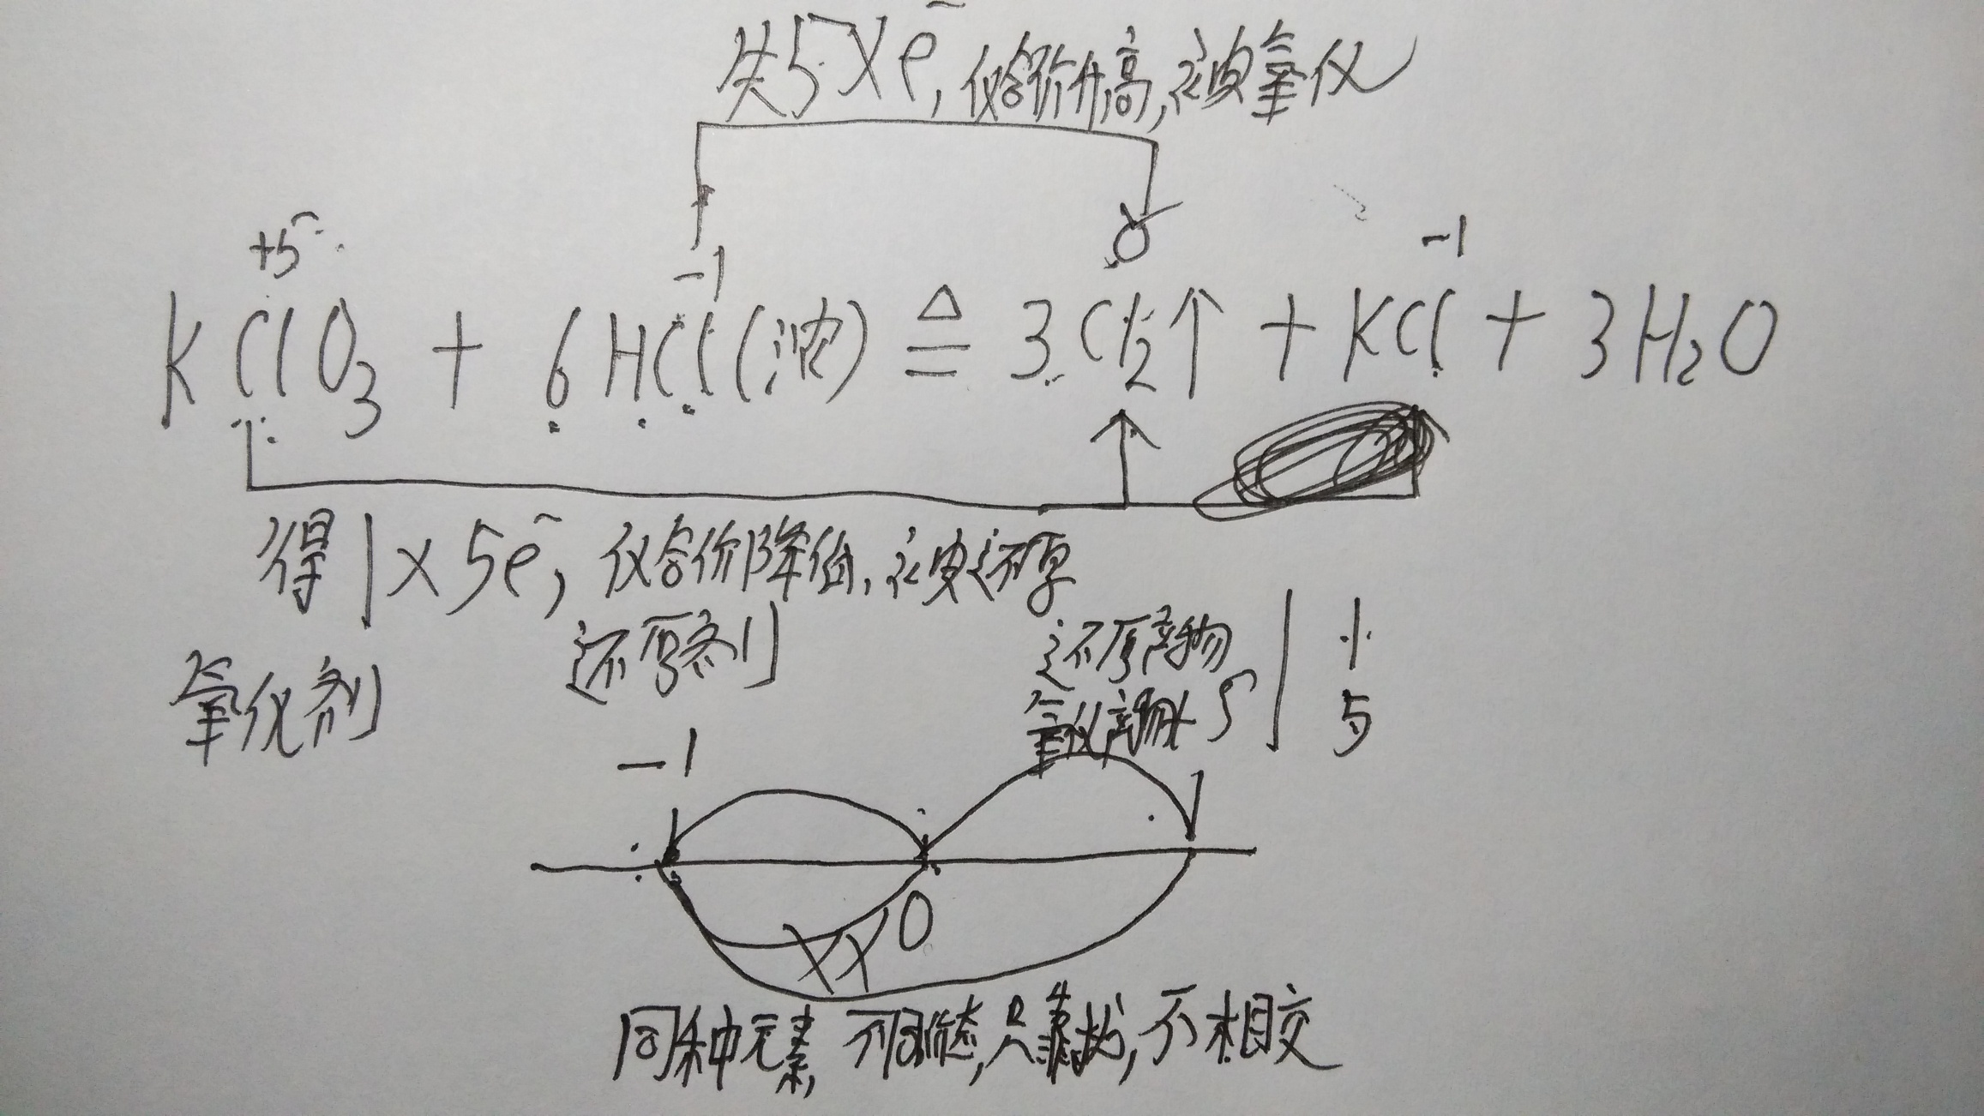
价态归中 复杂双线桥

Slide 19
单线桥
以二氧化锰和浓盐酸为例

Slide 20
氧化还原反应方程式的配平
离子型氧化还原反应方程式的配平

Slide 21
小结1氧化还原反应的规律
1守恒律：得失电子总数相等，化合价升降总数相等。
氧化还原反应方程式的计算

Slide 22
氧化还原反应的规律
2强弱律：
氧化性：氧化剂>氧化产物
还原性：还原剂>还原产物
氧化性强弱 还原性强弱

Slide 23
氧化还原反应的规律
3价态律：
（1）元素处于最高价态---只能得电子----只有氧化性
（2）元素处于最低价态---只能失电子----只有还原性
（3）元素处于中间价态---
即能得电子 ---既有氧化性
又能失电子 ---又有还原性

Slide 24
5
下列微粒中只有氧化性的是 ；只有还原性的是---------------
既有氧化性又有还原性的是 。
Cl₂ (2)Cl⁻ (3)Fe (4)Fe²⁺
(5)Fe³⁺ (6) O₂ (7) S²⁻ (8) S
(9) SO₂ (10) HCl
2、3、7
1、4、8、9、10

Slide 25
氧化还原反应的规律
4转化律：同种元素不同价态，元素的化合价只接近而不交叉，最多只能达到相同价态。

Slide 26
氧化还原反应的规律
5优先律：氧化剂遇见多种还原剂时，和最强的还原剂先反应。
还原剂遇见多种氧化剂时，和最强的氧化剂先反应。
化学背诵5，11,2,13
6难易律
金属活动性顺序表，金属阳离子氧化性顺序表
非金属活泼强弱表，阴离子还原性强弱表。

Slide 27
小结2：常见的氧化剂、还原剂
（1）常见的氧化剂：活泼的非金属如：卤素单质、氧气；含有高价态元素的化合物如：HNO₃、 KMnO₄ 、KClO₃、浓硫酸等。
（2）常见的还原剂：活泼的金属如：Na、K、Zn、Al、Fe;某些非金属如：H₂、C; 含有低价态元素的化合物如：H₂S、5CO、HI等。

